Slide 1



Chào mừng các thầy cô đến dự giờ
Môn: Tin học
Lớp 4B
Giáo viên: Nguyễn Lê Mạnh

Slide 2
Nhắc lại bài cũ
Câu 1: Để bật/ tắt chế độ in đậm trên phần mềm trình chiếu em nhấn tổ hợp phím gì sau đây:
A. Ctrl + B
B. Ctrl + U
C. Ctrl + I
D. Ctrl + M

Slide 3
Nhắc lại bài cũ
Câu 2: Để Lưu bài trình chiếu em nhấn tổ hợp phím gì sau đây:
A. F5
B. Ctrl + P
C. Ctrl + S
D. Ctrl + N

Slide 4

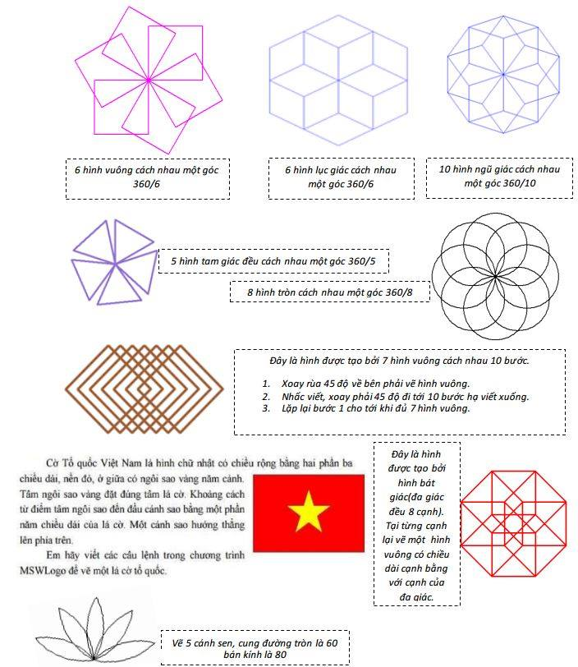
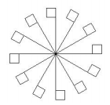

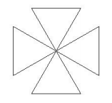



Slide 5
BÀI 1: BƯỚC ĐẦU LÀM QUEN VỚI LOGO
Thứ ba ngày 03 tháng 11 năm 2020
Chủ đề V
THẾ GIỚI LOGO

Slide 6

BÀI 1: BƯỚC ĐẦU LÀM QUEN VỚI LOGO
MỤC TIÊU BÀI HỌC
- Làm quen với Logo;
- Biết dùng câu lệnh trong Logo để điều kiển Rùa di chuyển trên màn hình ;
- Biết cách sử dụng các câu lệnh để điều kiển Rùa vẽ các hình đờn giản;
- Biết cách thay đổi màu sắc của bút vẽ;

Slide 7


Thứ ba, ngày 16 tháng 03 năm 2021
TIN HỌC
BƯỚC ĐẦU LÀM QUEN VỚI LOGO
A. HoẠT ĐỘNG CƠ BẢN
1. Giới thiệu Logo.
Nháy đúp vào biểu tượng Logo trên màn hình nền.

Slide 8
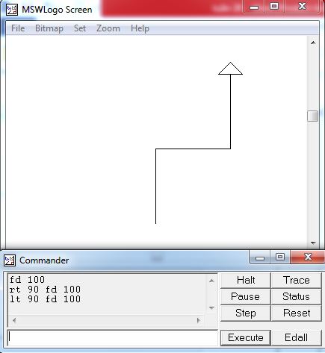
Thứ ba, ngày 16 tháng 03 năm 2021
TIN HỌC
BƯỚC ĐẦU LÀM QUEN VỚI LOGO
A. HoẠT ĐỘNG CƠ BẢN
1. Giới thiệu Logo.
a. Màn hình chính
Sân chơi của Rùa
Chú Rùa
Cửa sổ lệnh
Đường đi của Rùa

Slide 9
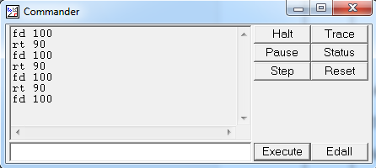

Thứ ba, ngày 16 tháng 03 năm 2021
TIN HỌC
BƯỚC ĐẦU LÀM QUEN VỚI LOGO
A. HoẠT ĐỘNG CƠ BẢN
1. Giới thiệu Logo.
b. Cửa sổ lệnh
Để điều khiển Rùa, bạn gõ lệnh vào ngăn gõ lệnh rồi nhấn phím Enter
Ngăn gõ lệnh

Slide 10
Thứ ba, ngày 16 tháng 03 năm 2021
TIN HỌC
BƯỚC ĐẦU LÀM QUEN VỚI LOGO
A. HoẠT ĐỘNG CƠ BẢN
2. Cách ra lệnh cho Rùa

Slide 11
2. Cách ra lệnh cho Rùa
TT | LỆNH | HÀNH ĐỘNG CỦA RÙA
1 | FD 100 | Đứng im Tiến về phía trước 100 bước Lùi lại sau 100 bước Quay phải 100 độ
2 | RT 90 | Đứng im Tiến về phía trước 90 bước Quay trái 90 độ Quay phải 90 độ
3 | FD 50 | Đứng im Tiến về phía trước 50 bước Lùi lại sau 50 bước Quay phải 50 độ
4 | fd 100 | Đứng im Tiến về phía trước 100 bước Quay trái 100 độ Quay phải 100 độ
5 | Home | Về vị trí xuất phát Tiến về phía trước Quay trái Quay phải
6 | CS | Về vị trí xuất phát, xóa toàn bộ sân chơi Tiến về phía trước Quay trái Quay phải

Slide 12
Thứ ba, ngày 16 tháng 03 năm 2021
TIN HỌC
BƯỚC ĐẦU LÀM QUEN VỚI LOGO
A. HoẠT ĐỘNG CƠ BẢN
2. Cách ra lệnh cho Rùa
STT
Lệnh
Hành động của Rùa
1
FD 100
Tiến về trước 100 bước
2
RT 90
Quay phải 90 độ
3
FD 50
Tiến về trước 50 bước
4
fd 100
Tiến về trước 100 bước
5
Home
Về vị trí xuất phát
6
CS
Về vị trí xuất phát, xóa toàn bộ sân chơi

Slide 13
2. Cách ra lệnh cho Rùa
TT | Lệnh | Hành động của rùa
1 | FD 100 | Tiến về trước 100 bước
2 | RT 90 | Quay phải 90 độ
3 | FD 50 | Tiến về trước 50 bước
4 | fd 100 | Tiến về trước 100 bước
5 | Home | Về vị trí xuất phát
6 | CS | Về vị trí xuất phát, xóa toàn bộ sân chơi
Nhận xét:
* Một số lệnh chỉ có phần chữ ( Home, CS)
* Một số lệnh có cả phần chữ và phần số. Phần chữ và phần số cách nhau một dấu cách ( ví dụ: FD 100, RT 90)
* Các chữ trong lệnh không phân biệt chữ hoa hay chữ thường
( ví dụ: Các cách viết lệnh sau là như nhau FD 100, fd 100)

Slide 14
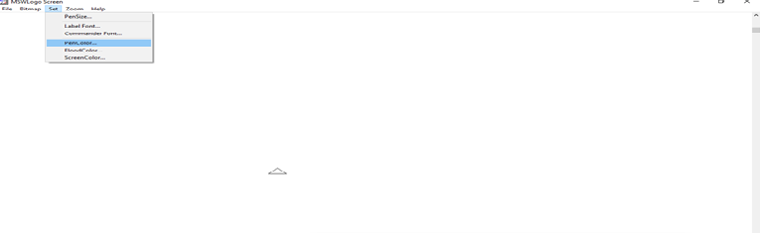
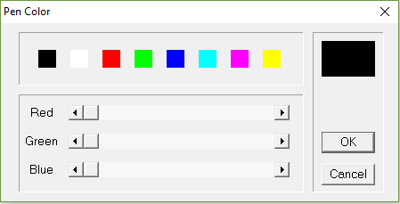
Thứ ba, ngày 16 tháng 03 năm 2021
TIN HỌC
BƯỚC ĐẦU LÀM QUEN VỚI LOGO
A. HoẠT ĐỘNG CƠ BẢN
3. Chọn màu bút vẽ
Bước 1: Chọn Set
rồi chọn Pen Color
Bước 2: Chọn màu từ của sổ Pen Color
rồi nhấn OK

Slide 15
Thứ ba, ngày 16 tháng 03 năm 2021
TIN HỌC
BƯỚC ĐẦU LÀM QUEN VỚI LOGO
Bài tập thực hành
Viết các lệnh để điều khiển Rùa thực hiện các công việc sau:
- Về vị trí xuất phát, xoá toàn bộ sân chơi.
- Vẽ hình chữ nhật có chiều rộng là 50 bước, chiều dài là 100 bước.
* Hướng dẫn:
Đi thẳng 50 bước
Quay phải 90 độ
Đi thẳng 100 bước
Quay phải 90 độ
Đi thẳng 50 bước
Quay phải 90 độ
Đi thẳng 100 bước

Slide 16
Bí mật những ô số
A
B
1
2
3
4
5
1
2
3
4
1
2
5
3
4

Slide 17




CHÚC QUÝ THẦY CÔ SỨC KHỎE !
CHÚC CÁC EM CHĂM NGOAN - HỌC GIỎI !

Slide 18

Ô số 1
Câu 1: Lệnh FD giúp Rùa làm gì?
A. Tiến về phía trước
B. Quay trái
C. Quay phải
D. Xoá toàn bộ sân chơi

Slide 19
Ô số 2
Câu 2: Để Rùa quay phải em sử dụng lệnh:
A. LT
B. RT
C. FD
D. HOME

Slide 20
Ô Số 3
Câu 3: Lệnh Home giúp Rùa làm gì?
A. Tiến về phía trước
B. Về vị trí xuất phát, xoá toàn bộ sân chơi.
C. Về vị trí xuất phát
D. Quay phải

Slide 21
Ô Số 4
Câu 4: Để Rùa về vị trí xuất phát, xoá toàn bộ sân chơi em sử dụng lệnh:
A. LT
B. RT
C. FD
D. CS

